Slide 1



Lección 4
Índice
¡Recuerde!
Puede recorrer todas las secciones (intro o clic con el mouse) o elegir la sección que le interese haciendo clic sobre ella. Escoja “¡Inténtelo!” solo después de pasar por todos los contenidos de la lección.
1. Matrices Iguales
2. Suma y Resta de Matrices
3. Propiedades de la Suma de Matrices
¡Inténtelo!
By EngiMath TEAM

Slide 2
Lección 4
Dos matrices son iguales si y sólo si:
Ambas tienen exactamente el mismo tamaño – el mismo número de filas y el mismo número de columnas;
1. Matrices Iguales
2. Suma y Resta de Matrices
3. Propiedades de la Suma de Matrices
¡Inténtelo!

Slide 3





Lección 4
Dos matrices son iguales si y sólo si:
Ambas tienen exactamente el mismo tamaño – el mismo número de filas y el mismo número de columnas;
Todos los elementos correspondientes son iguales – tienen los mismos números (o expresiones) en las mismas posiciones.
1. Matrices Iguales
2. Suma y Resta de Matrices
Ejemplo
Dadas las siguientes matrices $A$ y $B$, ¿es posible que $A=B$ ?
(1) $A=\left(\begin{matrix}2 & −1 & 0 \\ 1 & 4 & 2\end{matrix}\right)$ y $B=$ $\left(\begin{matrix}2 & −1 \\ 1 & 4\end{matrix}\right)$
¡No! ¡Estas matrices no tienen el mismo tamaño!
3. Propiedades de la Suma de Matrices
(2) $A=\left(\begin{matrix}2 & −1 & 0 \\ 1 & 4 & 2\end{matrix}\right)$ y $B=$ $\left(\begin{matrix}2 & −1 & 0 \\ 1 & 3 & 2\end{matrix}\right)$
¡No! Todos los elementos no son iguales:
$$a_{22}≠b_{22}$$
(3) $A=\left(\begin{matrix}2 & −1 & 0 \\ 1 & 4 & 2\end{matrix}\right)$ y $B=$ $\left(\begin{matrix}2 & −1 & x−1 \\ 1 & y+x & 2\end{matrix}\right)$
1 3
¡Sí! Pero sólo si: $x=$…… y $y=$……
¡Inténtelo!
Notación Matemática
$A={\left[a_{ij}\right]}_{\begin{aligned}i=1,2,..,m \\ j=1,2,…,n\end{aligned}}$ y $B={\left[b_{ij}\right]}_{\begin{aligned}i=1,2,…,m \\ j=1,2,…,n\end{aligned}}$ entonces $A=B⇔a_{ij}$= $b_{ij}$, $∀ i,j$

Slide 4
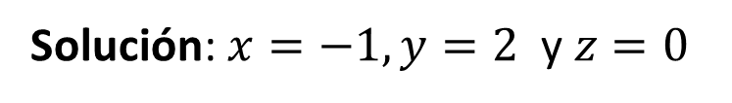

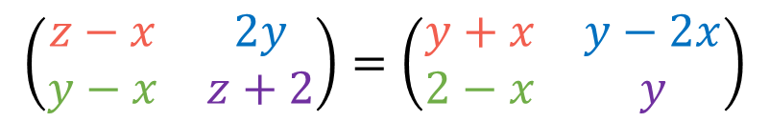

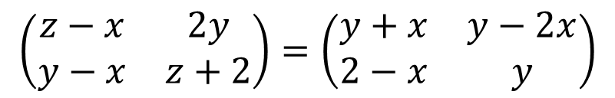
Lección 4
Dos matrices son iguales si y sólo si:
Ambas tienen exactamente el mismo tamaño – el mismo número de filas y el mismo número de columnas;
Todos los elementos correspondientes son iguales – tienen los mismos números (o expresiones) en las mismas posiciones.
1. Matrices Iguales
2. Suma y Resta de Matrices
Un ejemplo más
Encuentre los valores de 𝑥, 𝑦, 𝑧 que hacen que las matrices sean iguales:
3. Propiedades de la Suma de Matrices
$$⇔\left\{\begin{matrix}\begin{matrix}z−x=y+x \\ 2y=y−2x\end{matrix} \\ \begin{matrix}y−x=2−x \\ z+2=y\end{matrix}\end{matrix}\right.$$
$$⇔\left\{\begin{matrix}\begin{matrix}1=1 \\ x=−1\end{matrix} \\ \begin{matrix}y=2 \\ z=0\end{matrix}\end{matrix}\right.$$
$$\left(\begin{matrix}z−x & 2y \\ y−x & z+2\end{matrix}\right)=\left(\begin{matrix}y+x & y−2x \\ 2−x & y\end{matrix}\right)$$
$$\left(\begin{matrix}z−x & 2y \\ y−x & z+2\end{matrix}\right)=\left(\begin{matrix}y+x & y−2x \\ 2−x & y\end{matrix}\right)$$
Solución: $x=−1, y=2$ y $z=0$
¡Inténtelo!
(Haga clic sobre la igualdad para ver la resolución propuesta)
Notación Matemática
$A={\left[a_{ij}\right]}_{\begin{aligned}i=1,2,…,m \\ j=1,2,…,n\end{aligned}}$ y $B={\left[b_{ij}\right]}_{\begin{aligned}i=1,2,…,m \\ j=1,2,…,n\end{aligned}}$ entonces $A=B⇔a_{ij}$= $b_{ij}$, $∀ i,j$

Slide 5
Lección 4
La Suma o Resta de Matrices
es posible si, y sólo si, las matrices tienen exactamente el mismo tamaño – el mismo número de filas y el mismo número de columnas.
1. Matrices Iguales
2. Suma y Resta de Matrices
3. Propiedades de la Suma de Matrices
¡Inténtelo!

Slide 6
Lección 4
La Suma o Resta de Matrices
es posible si, y sólo si, las matrices tienen exactamente el mismo tamaño – el mismo número de filas y el mismo número de columnas.
se calcula sumando o restando los elementos correspondientes - números (o expresiones) en la misma posición.
1. Matrices Iguales
2. Suma y Resta de Matrices
3. Propiedades de la Suma de Matrices
¡Inténtelo!

Slide 7
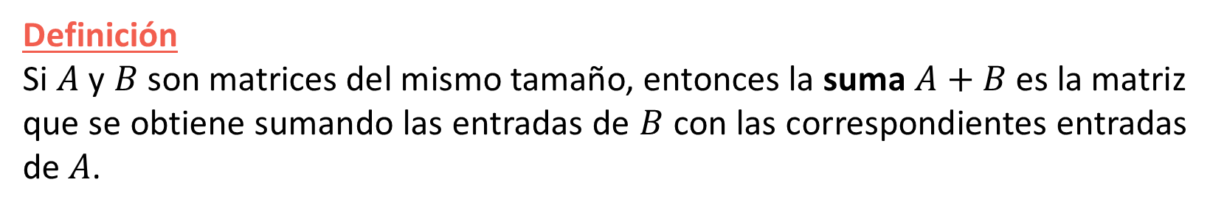
Lección 4
Definición
Si $A$ y $B$ son matrices del mismo tamaño, entonces la suma $A+B$ es la matriz que se obtiene sumando las entradas de $B$ con las correspondientes entradas de $A$.
1. Matrices Iguales
2. Suma y Resta de Matrices
3. Propiedades de la Suma de Matrices
¡Inténtelo!

Slide 8


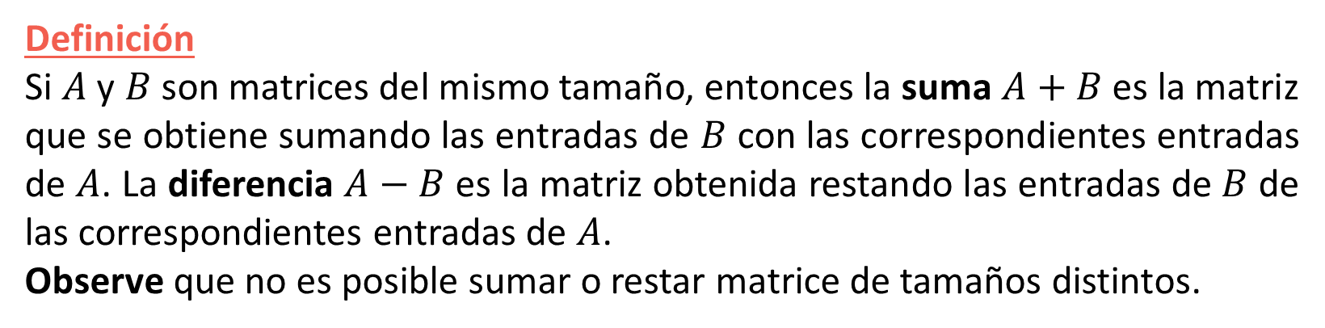

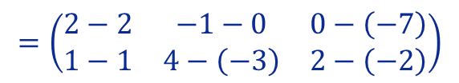



Lección 4
Definición
Si $A$ y $B$ son matrices del mismo tamaño, entonces la suma $A+B$ es la matriz que se obtiene sumando las entradas de $B$ con las correspondientes entradas de $A$. La diferencia $A−B$ es la matriz obtenida restando las entradas de $B$ de las correspondientes entradas de $A$.
Observe que no es posible sumar o restar matrice de tamaños distintos.
1. Matrices Iguales
2. Suma y Resta de Matrices
Ejemplos
(Haga clic sobre la suma para ver la resolución)
(1) $\left(\begin{matrix}3 & −1 \\ −2 & 4\end{matrix}\right)+\left(\begin{matrix}2 & 1 \\ −2 & 0\end{matrix}\right)$
$$=\left(\begin{matrix}5 & 0 \\ −4 & 4\end{matrix}\right)$$
$$=\left(\begin{matrix}3+2 & −1+1 \\ −2+\left(−2\right) & 4+0\end{matrix}\right)$$
3. Propiedades de la Suma de Matrices
(2) $\left(\begin{matrix}2 & −1 & 0 \\ 1 & 4 & 2\end{matrix}\right)−\left(\begin{matrix}2 & 0 & −7 \\ 1 & −3 & −2\end{matrix}\right)$
$$=\left(\begin{matrix}0 & −1 & 7 \\ 0 & 7 & 4\end{matrix}\right)$$
$$=\left(\begin{matrix}2−2 & −1−0 & 0−\left(−7\right) \\ 1−1 & 4−\left(−3\right) & 2−\left(−2\right)\end{matrix}\right)$$
(3) $\left(\begin{matrix}2 & 0 \\ 1 & 4\end{matrix}\right)+\left(\begin{matrix}3 & −1 & 5 \\ 0 & 2 & 2\end{matrix}\right)$
¡No es posible/no definido!
¡Las matrices no tienen el mismo tamaño!
¡Inténtelo!
Notación Matemática
$A={\left[a_{ij}\right]}_{\begin{aligned}i=1,2,…,m \\ j=1,2,…,n\end{aligned}} y$ $B={\left[b_{ij}\right]}_{\begin{aligned}i=1,2,…,m \\ j=1,2,…,n\end{aligned}}$ $⟹A±B=C={\left[c_{ij}\right]}_{\begin{aligned}i=1,2,…,m \\ j=1,2,…,n\end{aligned}}:c_{ij}$= ${a_{ij}±b}_{ij}$, $∀ i,j$

Slide 9

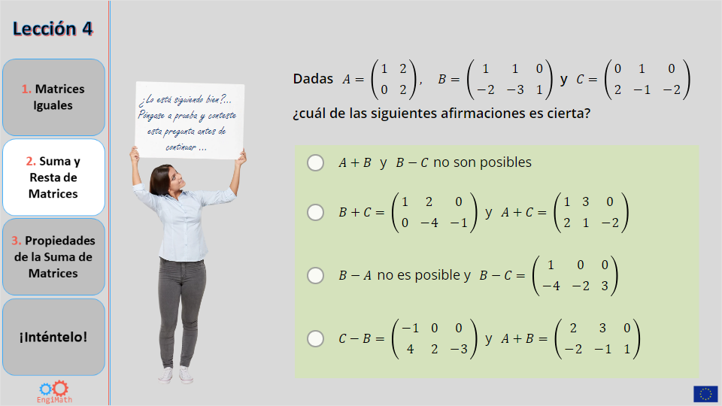
Lección 4
Quiz
1. Matrices Iguales
Click the Quiz button to edit this object
2. Suma y Resta de Matrices
3. Propiedades de la Suma de Matrices
¡Inténtelo!

Slide 10




Lección 4
Propiedad Conmutativa
1. Matrices Iguales
$$A+B=B+A$$
Propiedad Asociativa
2. Suma y Resta de Matrices
$$A+\left(B+C\right)=\left(A+B\right)+C$$
3. Propiedades de la Suma de Matrices
Existencia del Elemento Neutro
$$A+O=O+A=A$$
¡Inténtelo!
Existencia del Elemento Opuesto
$$A+\left(−A\right)=\left(−A\right)+A=O$$

Slide 11

Lección 4
Propiedad Conmutativa
Ejemplo
1. Matrices Iguales
$$A+B=B+A$$
$\left(\begin{matrix}3 & 2 \\ 2 & 4\end{matrix}\right)+\left(\begin{matrix}2 & 1 \\ 2 & 5\end{matrix}\right)=\left(\begin{matrix}5 & 3 \\ 4 & 9\end{matrix}\right)=$ $\left(\begin{matrix}2 & 1 \\ 2 & 5\end{matrix}\right)$ +$\left(\begin{matrix}3 & 2 \\ 2 & 4\end{matrix}\right)$
Propiedad Asociativa
2. Suma y Resta de Matrices
$$A+\left(B+C\right)=\left(A+B\right)+C$$
3. Propiedades de la Suma de Matrices
Existencia del Elemento Neutro
$$A+O=O+A=A$$
¡Inténtelo!
Existencia del Elemento Opuesto
$$A+\left(−A\right)=\left(−A\right)+A=O$$

Slide 12

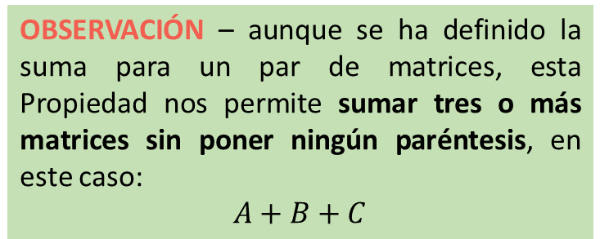






Lección 4
Propiedad Conmutativa
1. Matrices Iguales
Ejemplo
$$A+B=B+A$$
$$A \left(B+C\right)$$
$\left(\begin{matrix}3 & 2 \\ 2 & 4\end{matrix}\right)+\left[\left(\begin{matrix}2 & 1 \\ 2 & 5\end{matrix}\right)+\left(\begin{matrix}0 & 4 \\ 6 & 2\end{matrix}\right)\right]=\left(\begin{matrix}3 & 2 \\ 2 & 4\end{matrix}\right)$+$\left(\begin{matrix}2 & 5 \\ 8 & 7\end{matrix}\right)$
Propiedad Asociativa
$A+B+C$
$$=\left(\begin{matrix}5 & 7 \\ 10 & 11\end{matrix}\right)$$
2. Suma y Resta de Matrices
$$A+\left(B+C\right)=\left(A+B\right)+C$$
$\left[\left(\begin{matrix}3 & 2 \\ 2 & 4\end{matrix}\right)+\left(\begin{matrix}2 & 1 \\ 2 & 5\end{matrix}\right)\right]+\left(\begin{matrix}0 & 4 \\ 6 & 2\end{matrix}\right)=\left(\begin{matrix}5 & 3 \\ 4 & 9\end{matrix}\right)$+ $\left(\begin{matrix}0 & 4 \\ 6 & 2\end{matrix}\right)$
$$\left(A+B\right) C$$
OBSERVACIÓN – aunque se ha definido la suma para un par de matrices, esta Propiedad nos permite sumar tres o más matrices sin poner ningún paréntesis, en este caso:
$A+B+C$
3. Propiedades de la Suma de Matrices
Existencia del Elemento Neutro
$$A+O=O+A=A$$
¡Inténtelo!
Existencia del Elemento Opuesto
$$\left(\begin{matrix}3 & 2 \\ 2 & 4\end{matrix}\right)+\left(\begin{matrix}2 & 1 \\ 2 & 5\end{matrix}\right) +\left(\begin{matrix}0 & 4 \\ 6 & 2\end{matrix}\right)=\left(\begin{matrix}3+2+0 & 2+1+4 \\ 2+2+6 & 4+5+2\end{matrix}\right)$$
$$A+\left(−A\right)=\left(−A\right)+A=O$$

Slide 13
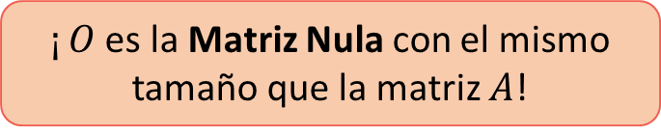
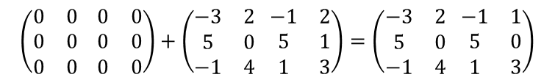


Lección 4
Propiedad Conmutativa
1. Matrices Iguales
$$A+B=B+A$$
Ejemplos
$$\left(\begin{matrix}3 & 2 \\ 2 & 4\end{matrix}\right)+\left(\begin{matrix}0 & 0 \\ 0 & 0\end{matrix}\right)=\left(\begin{matrix}3 & 2 \\ 2 & 4\end{matrix}\right)$$
Propiedad Asociativa
2. Suma y Resta de Matrices
$$A O A$$
$$A+\left(B+C\right)=\left(A+B\right)+C$$
$$\left(\begin{matrix}0 & 0 \\ 0 & 0 \\ 0 & 0\end{matrix} \begin{matrix}0 & 0 \\ 0 & 0 \\ 0 & 0\end{matrix}\right)+\left(\begin{matrix}−3 & 2 \\ 5 & 0 \\ −1 & 4\end{matrix} \begin{matrix}−1 & 2 \\ 5 & 1 \\ 1 & 3\end{matrix}\right)=\left(\begin{matrix}−3 & 2 \\ 5 & 0 \\ −1 & 4\end{matrix} \begin{matrix}−1 & 1 \\ 5 & 0 \\ 1 & 3\end{matrix}\right)$$
$$O A A$$
3. Propiedades de la Suma de Matrices
Existencia del Elemento Neutro
$$A+O=O+A=A$$
$¡O$ es la Matriz Nula con el mismo tamaño que la matriz $A$!
¡Inténtelo!
Existencia del Elemento Opuesto
$$A+\left(−A\right)=\left(−A\right)+A=O$$

Slide 14

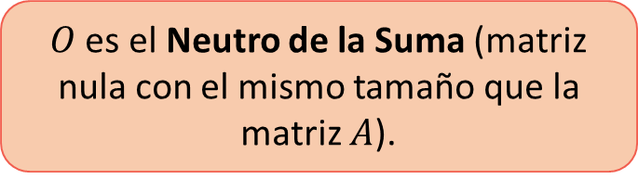
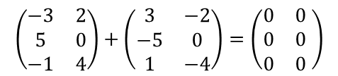


Lección 4
Propiedad Conmutativa
1. Matrices Iguales
$$A+B=B+A$$
Exemples
Propiedad Asociativa
2. Suma y Resta de Matrices
$$\left(\begin{matrix}3 & −2 \\ 0 & 4\end{matrix}\right)+\left(\begin{matrix}−3 & 2 \\ 0 & −4\end{matrix}\right)=\left(\begin{matrix}0 & 0 \\ 0 & 0\end{matrix}\right)$$
$$A+\left(B+C\right)=\left(A+B\right)+C$$
$$A −A O$$
$$\left(\begin{matrix}−3 & 2 \\ 5 & 0 \\ −1 & 4\end{matrix}\right)+\left(\begin{matrix}3 & −2 \\ −5 & 0 \\ 1 & −4\end{matrix}\right)=\left(\begin{matrix}0 & 0 \\ 0 & 0 \\ 0 & 0\end{matrix} \right)$$
3. Propiedades de la Suma de Matrices
Existencia del Elemento Neutro
$$−A A O$$
$$A+O=O+A=A$$
$O$ es el Neutro de la Suma (matriz nula con el mismo tamaño que la matriz $A$).
¡Inténtelo!
Existencia del Elemento Opuesto
$$A+\left(−A\right)=\left(−A\right)+A=O$$
$−A$ es la matriz con elementos ${−a}_{ij}$

Slide 15



Lección 4
¡Sólo 4 preguntas antes de terminar esta lección!...¡Mejor que coja lápiz y papel!
1. Matrices Iguales
2. Suma y Resta de Matrices
3. Propiedades de la Suma de Matrices
¡Inténtelo!

Slide 16
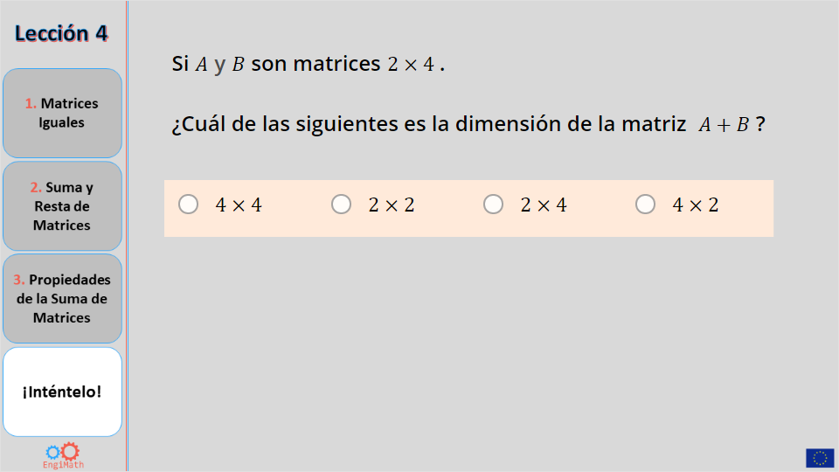
Lección 4
Quiz
1. Matrices Iguales
Click the Quiz button to edit this object
2. Suma y Resta de Matrices
3. Propiedades de la Suma de Matrices
¡Inténtelo!

Slide 17


Fin de la Lección 4
¡Esperamos que le haya sido de utilidad!
1. Matrices Iguales
2. Suma y Resta de Matrices
3. Propiedades de la Suma de Matrices
¡Inténtelo!
By EngiMath TEAM

